Slide 1
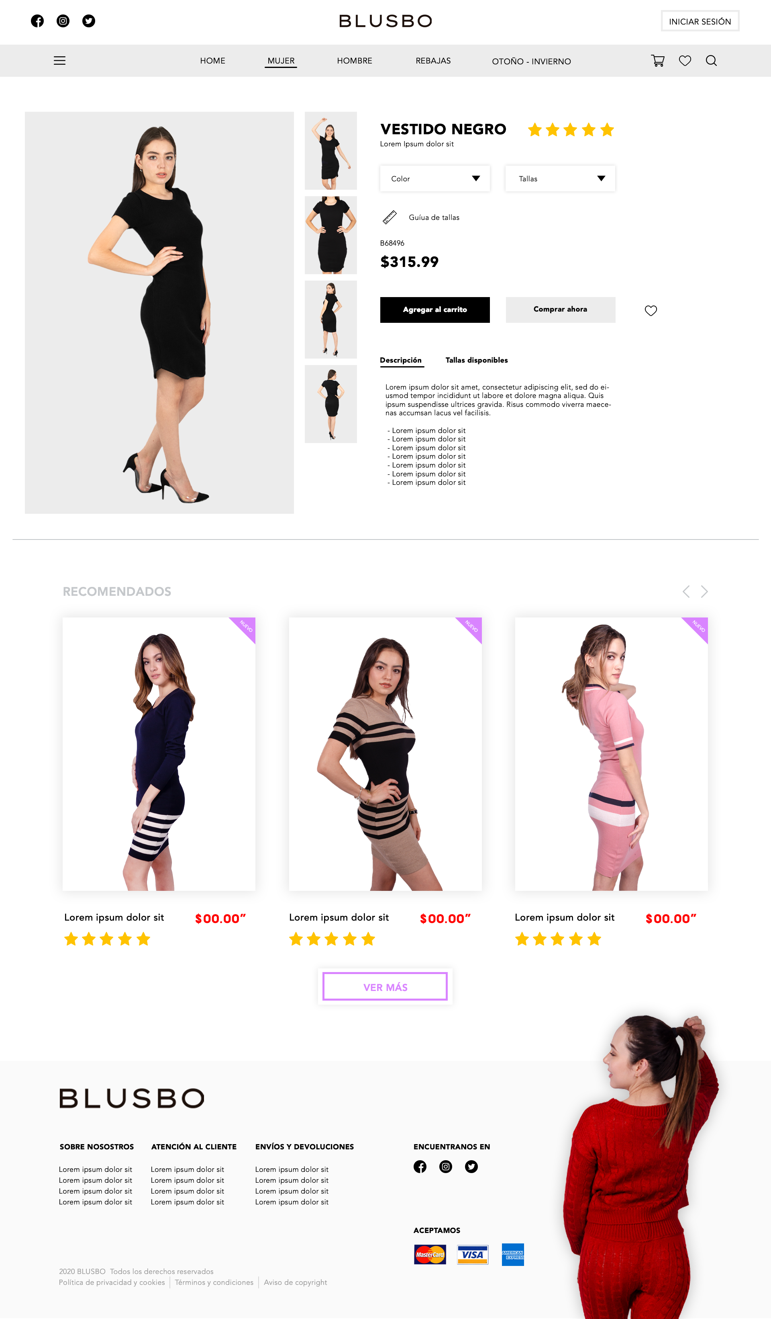
1
menu/
Preguntas:
Es la primera vez que veo que se hace esto de hacer el menú dinámico
¿así es correcto el json?

Slide 2
1
/detalle-producto/<id>
Preguntas:
Existe un combo de tallas y también existe una pestaña,
¿tienen la misma información?, al ser una arreglo, solo se llena con las disponibles
Guía de tallas, ¿qué es? ¿una imagen? ¿cada producto tiene su guía de tallas?
2
/recomendados/<sku>/<id_usuario>
Preguntas:
¿cómo obtengo este listado de sku? En la tabla existirá una relación de productos-recomendados
¿cómo es el json del paginado en django?
¿qué campos lleva?
JSON:
detalle-producto
detalle-producto-recomendados

